Slide 1
RetroFit+
Belimo Education

Slide 2



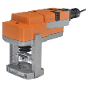
Our products Seamless integration of innovative HVAC field-devices
Damper actuators
Control valves
Non fail-safe actuators
Fail-safe actuators
Actuators for harsh environmental conditions
Fast running actuators
Linear actuators
Fire damper actuators
Smoke control damper actuators
Variable air volume
Energy Valves
Pressure-independent control valves
Zone valves
Characterised control valves
Ball valves
Butterfly valves
Globe valves
Potable water valves
Sensors / Meters
RetroFIT+
Duct sensors (Air)
Pipe sensors (Water)
Outdoor sensors (Air)
Room units
Thermal Energy Meters (TEM)
Belimo Energy Valve™ with TEM
Damper actuators
Control valve/actuators
Butterfly valve/actuators
Globe valve/actuators
Variable air volume

Slide 3
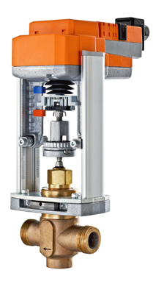
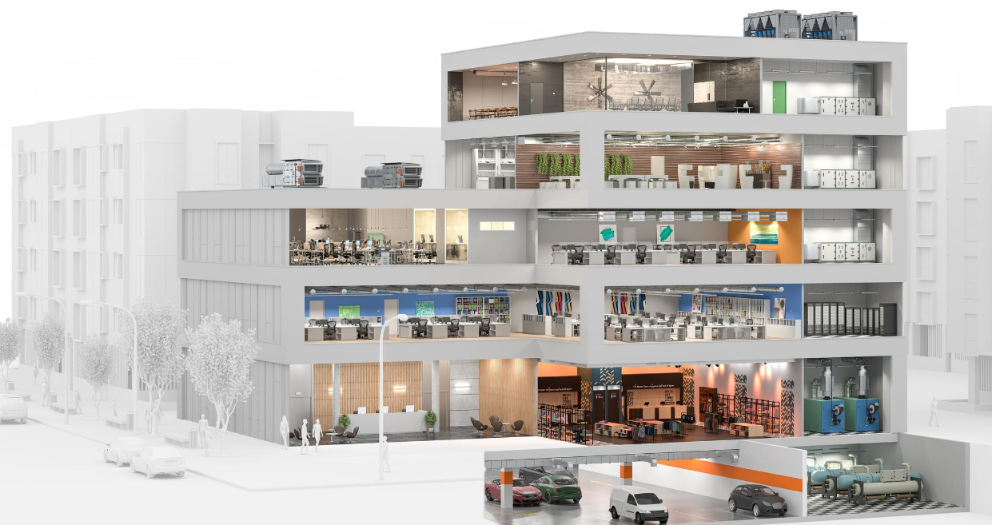
Retrofit
Retrofit+
Notes:
…att göra det med så litet avbrott som möjligt av verksamheten
(LED)

Slide 4
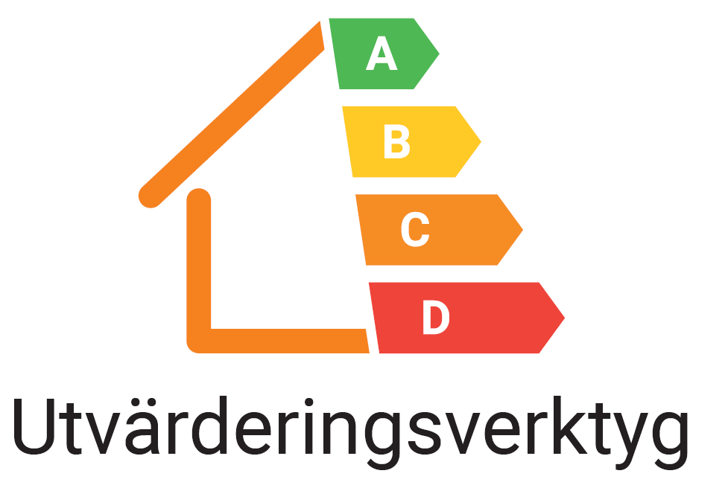
Vad är RetroFit+
Utbyte av produkter med målet att spara energi spara energikostnader
Enligt ISO 52120-1
- Energiprestanda av byggnader. Bidrag från byggnadsautomation, styrning och byggnadsförvaltning

Slide 5
Vad är RetroFit+
Utbyte av produkter med målet att spara energi spara energikostnader
Ex. Rankas upp från D till B

Slide 6
Vad är RetroFit+
Utbyte av produkter med målet att spara energi spara energikostnader
Ex. Rankas upp från D till B

Slide 7


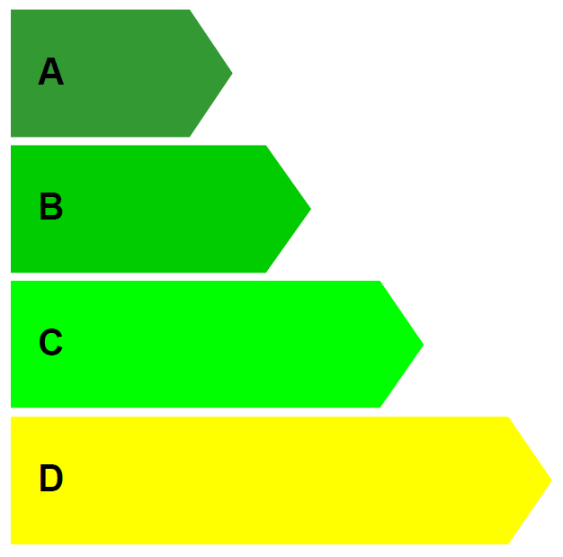
Betydelsen av HVAC system Effektiviteten i din utrustning har stor inverkan på ditt VVS-system
Effektivare HVAC System
Bättre kontroll
BACS-klassning / HVAC system
Förväntad energibesparing i HVAC
Hög energieffektivitets-BACS
-55%
ISO 52120
Avancerad
BACS
-41%
Small Devices, Big Impact.
Standard
BACS
-29%
Ingen
BACS
HVAC energianvändning (100%)
BACS = Building Automation & Control Systems

Slide 8









Vad är RetroFit+
Lösningen är skräddarsydd
Sjukhus
Utbildn.byggnader
Restauranger
Hotell
Köpcentrum
Kontor

Slide 9
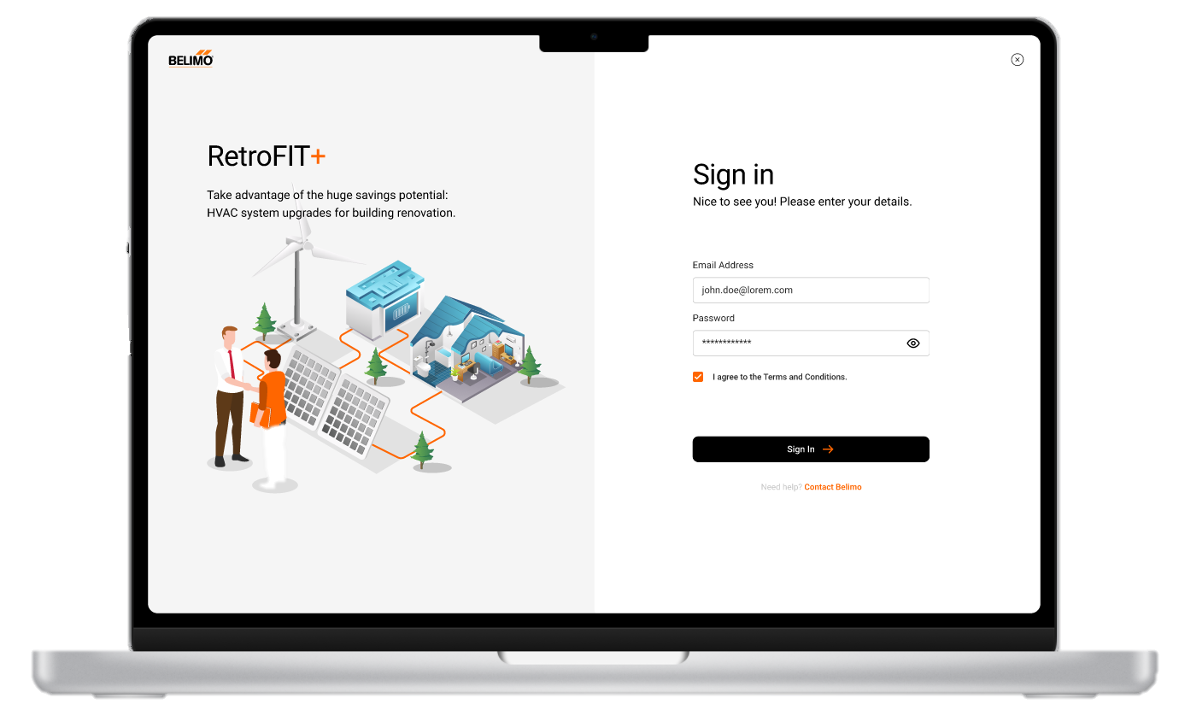
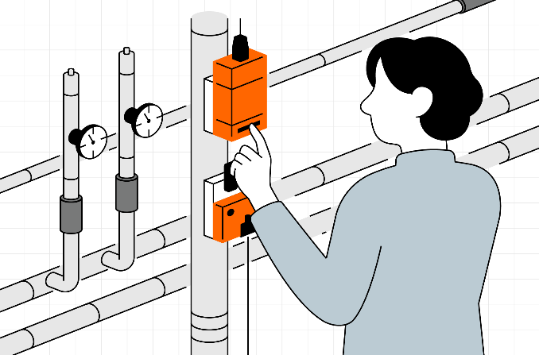
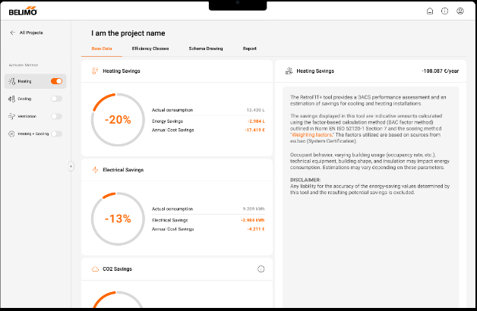
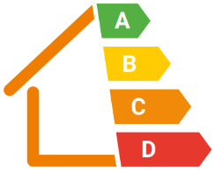
RetroFIT+ – Ett enkelt tillvägagångssätt.
Vi tar bort komplexiteten i ditt eftermonteringsprojekt.
1
HVAC / utvärdering ISO EN 52120
2
Upppgradera en byggnad
3
Implementera i de andra byggnaderna
Inledande bedömning av ditt byggnaders HVAC-system för att avslöja besparingspotential (1 – 2 dagar) med valfri installation av smarta enheter för visualisering av energiflöde
Uppgradera med smarta enheter på rör och kanaler med minimala avbrott i ditt fungerande VVS-system – projektet avslutat inom några dagar
Repeat
RetroFIT + Assessment Tool
Repeat
Repeat
Notes:
A retrofit specialist evaluates your building and uses our tool to provide a savings estimate, investment range, and break-even analysis within 1-2 days.
As an optional step, we can enhance your system with smart devices for energy flow visualization or comparison.
Upgrade with smart devices on pipes and ducts with minimal disruption your running HVAC system
usually requiring 5 days for a 6000 square meter building. This involves installing around 20 devices at a cost of EUR 20,000, without needing to evacuate the building or remove furniture.
Basically, our devices have the necessary engineering know-how built into the product.

Slide 10
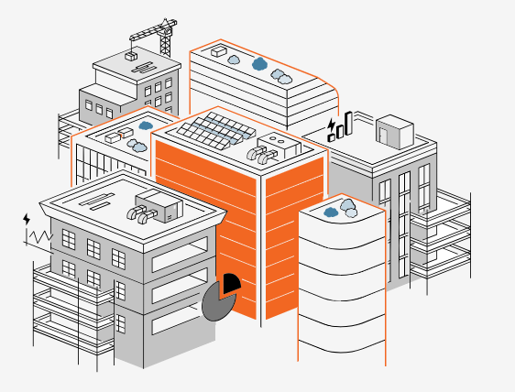
RetroFIT + Utvärderingsverktyg
Utvärderar byggnadens nuvarande skick enligt ISO 52120
Ger en vision av en framtida situation
Information om potentiell CO2 besparning
Skapa ett beslutsunderlag för renoveringsprojektet (”break-even point”, avkastning på investeringen, intern avkastning)
Notes:
Dieses Tool ermöglicht es uns, /
https://stage.k8s-belimo-retrofit-portal.xiag.ch/
marie.curie@belimo.ch bIDYdgm$

Slide 11
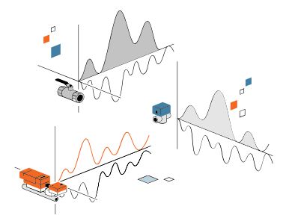
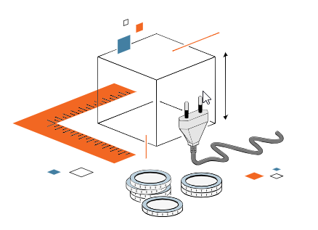
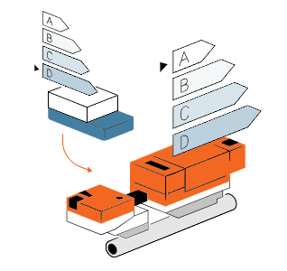
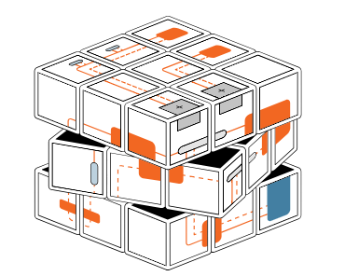
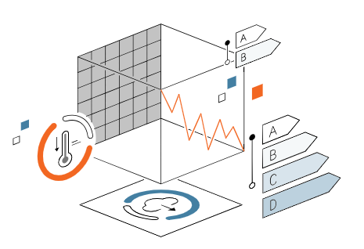
5 modules for project management
Rating
BASIC BUILDINGS
INFORMATION
HVAC ASSESSMENT BASED ON
ISO 52120
SIMPLIFIED DIAGRAMS
REPORT + MEASURES
Notes:
Das Tool umfasst 5 Registerkarten, die unabhängig voneinander bearbeitet und editiert werden können, obwohl sie einem standardmäßigen Bewertungsprozess folgen.
WILLKOMMEN BEIM RETROFIT+ PORTAL !
Bewerten Sie das HLK-System Ihres Gebäudes in nur 1–2 Stunden und decken Sie das Potenzial zur Einsparung von CO2 und Energiekosten _{auf} . Generieren Sie umsetzbare Erkenntnisse und einen professionellen Bericht als Grundlage für Nachrüstentscheidungen .
GRUNDLEGENDE GEBÄUDEINFORMATIONEN
Erfassen Sie schnell die wesentlichen Details des bewerteten Gebäudes, um einen Überblick über die aktuelle Situation zu erhalten. Dieser Schritt gewährleistet genaue und wertvolle Erkenntnisse für Ihre Bewertung
HVAC-BEWERTUNG AUF BASIS VON ISO 52120
Bewerten Sie schnell und einfach das Potenzial Ihres Gebäudes. Unser Tool bewertet Ihr HLK-System und berechnet das Einsparpotenzial auf Grundlage der internationalen Norm ISO 52120. Erhalten Sie Einblicke in BACS-Verbesserungen und erfahren Sie, wie Sie die Energieeffizienz optimieren und Kosten senken können.
VEREINFACHTE SCHEMAS
Beschreiben Sie die aktuelle HLK-Anlage und entwerfen Sie ein Blockdiagramm . Erstellen Sie schnell mehrere Zukunftsszenarien , um potenzielle Verbesserungen und Optimierungen zu visualisieren .
BERICHT UND MASSNAHMEN
Entdecken Sie, wie viel CO2 und Energiekosten Sie in Ihrem Gebäude einsparen können. _{Ermitteln} Sie anhand von Break-Even-Berechnungen und anderen wichtigen Finanzkennzahlen, wie rentabel Ihr Projekt ist. Erstellen Sie ganz einfach einen personalisierten Bericht, der Sie bei Ihren Sanierungsentscheidungen unterstützt.
+++
Die letzten drei Module ermöglichen die Bewertung des BMS-Systems, erstellen ein Diagramm zum Vorschlagen technischer Lösungen und bearbeiten einen oder mehrere Berichte je nach Detaillierungsgrad und gewünschten Themen.

Slide 12
Vad är RetroFit+
Lösningen är skräddarsydd
-14%
- 20%
-32%
-32 %
-40%
-30%
Hotell
Köpcentrum
Kontor
Sjukhus
Hotell
Sjukhus
Utbildn.byggnader
Restauranger

Slide 13

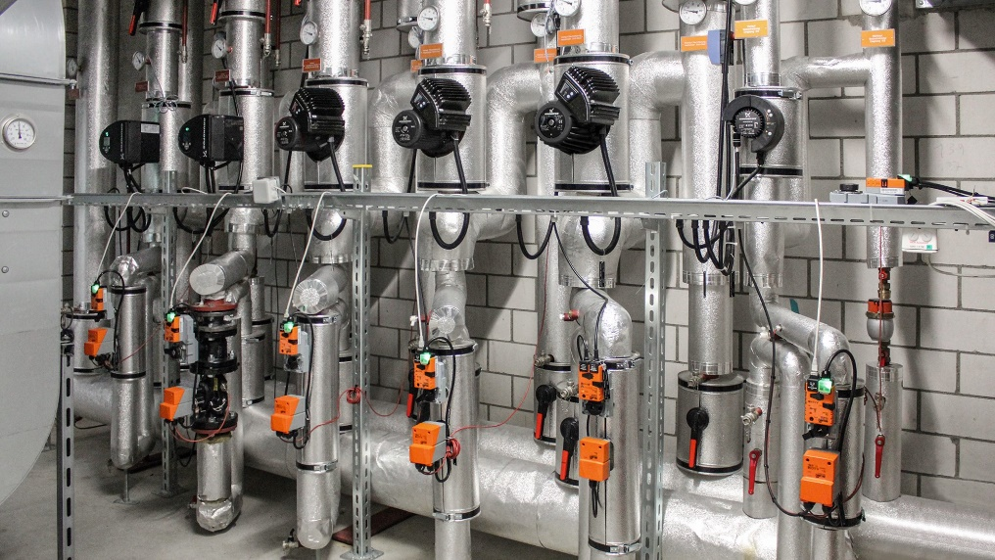
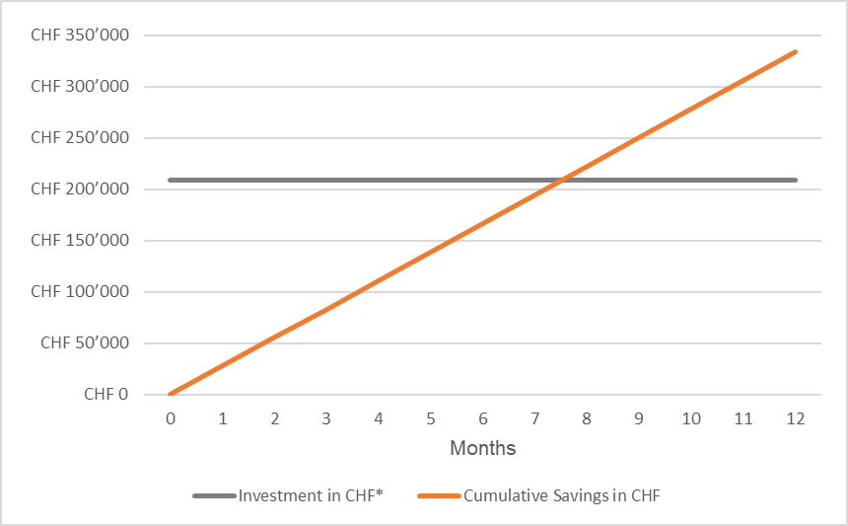
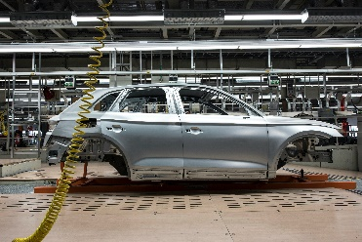
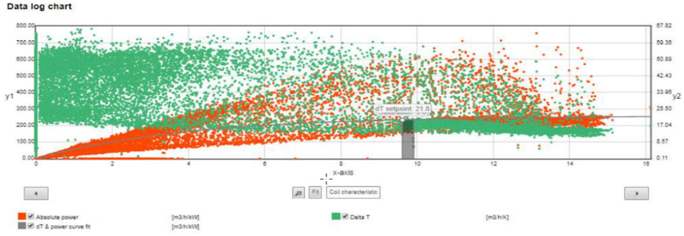
Targeted HVAC controls retrofit
Example of an international automotive manufacturer
The existing plant
Targeted retrofit with smart devices
The payback
Carlos Aranda
Free to use under the Unsplash License
200 Belimo EnergyValves™ installed
7 months
break-even was reached
2500 tCO₂
savings
Notes:
This is precisely what we did with the plant of an international automotive manufacturer

Slide 14




4 steg för att optimera
Mätning och övervakning
Identifiera utgångsläget
Optimering
Energiåtervinning

Slide 15
4 steg för att optimera
Mätning och övervakning
Kontroll kräver mätning. Kommunikativa ställdon, ventiler och sensorer tillhandahålla ytterligare data för att optimera anläggningens drift.

Slide 16
4 steg för att optimera
Identifiera utgångsläget
– Jämför och förbättra energihanteringen
– Jämför en byggnad med en referens

Slide 17
4 steg för att optimera
Optimering
- Hantera delta-T för att sänka flöden, temperaturer och i slutändan optimera effektuttaget. Zonreglering och optimering efter exakt behov.
Notes:
Flöden ner med 50%.
nom att styra produktionen enligt zonefterfrågan,förbrukningen kan minskas med 20 till 30 % i följande applikationer: fläkt ochpumpoptimerare

Slide 18
4 steg för att optimera
Energiåtervinning
- Försöka dra nytta av/återvinna energi från kyl-/värmesystem.

Slide 19
Sammanfattning

Slide 20
Frågor
och
diskussion

